Slide 1
테스트 환경 정보
브라우저 – 크롬
가로사이즈 – 945px

Slide 2
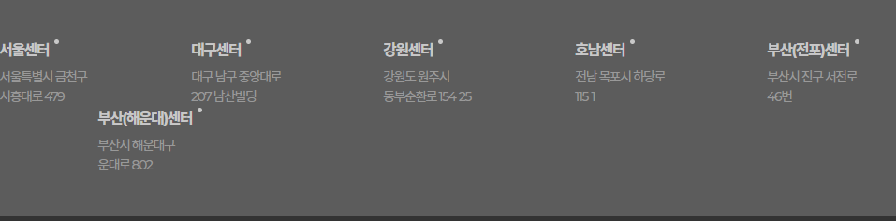
공통
헤더 - 메뉴 사라짐 / 겹침 현상
푸터 - 센터정보 두줄

Slide 3


공통
특정사항에서 서브메뉴 백그라운드 남아있음 & 마우스 포인트 헤더 영역 벗어나도 서브메뉴 남아있음
(모바일 갔다 PC 갔다 메뉴 오버 했다 닫았다;;; 특정사항이라 뭐라 딱 포인트를 얘기하기 애매함)

Slide 4



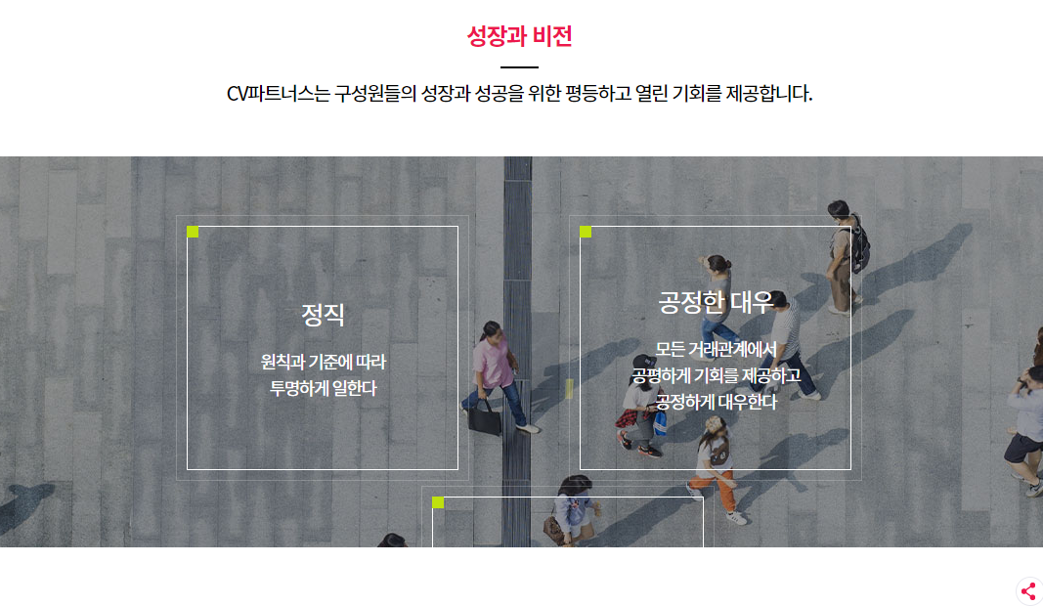
공통
백그라운드 버튼과 라인 버튼 세로값 차이
클릭 - 공유 리스트 모든 페이지에 적용

Slide 5
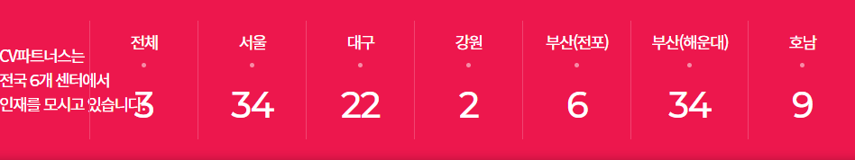
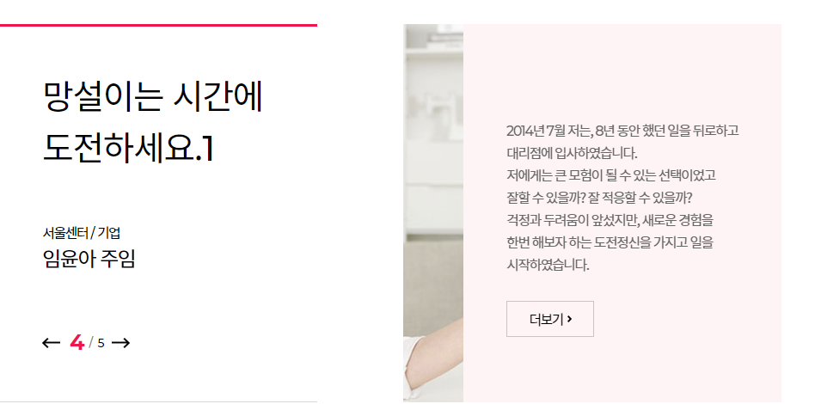
메인
겹침
잘림

Slide 6
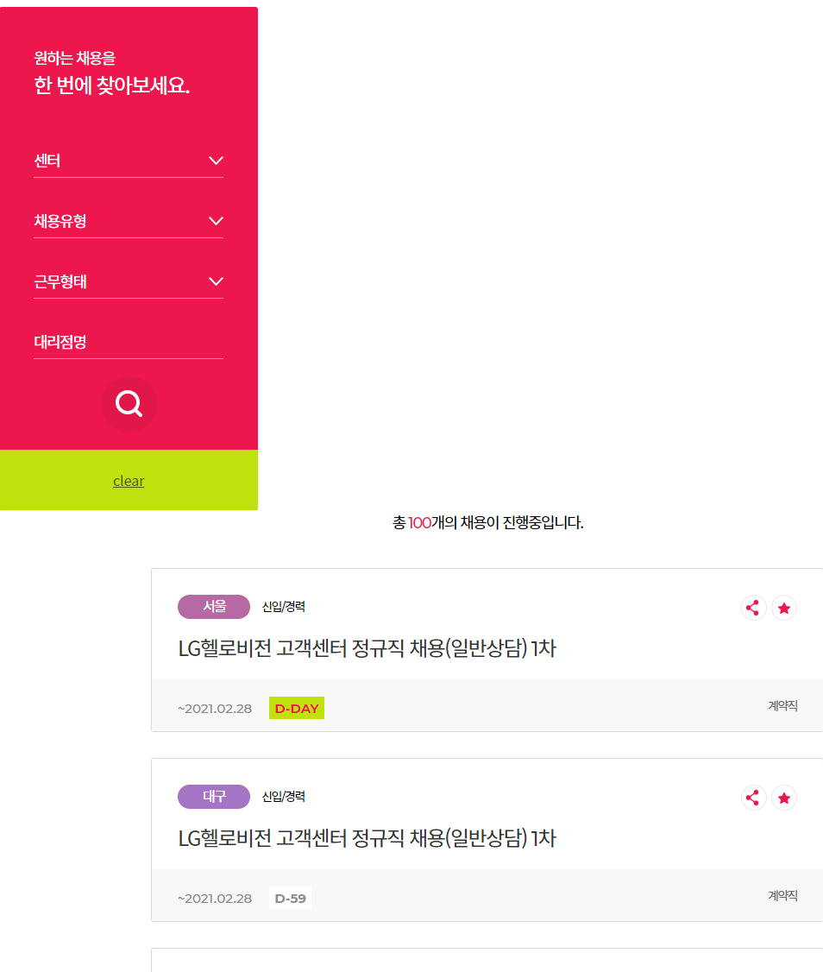
채용공고 리스트
떨어짐

Slide 7
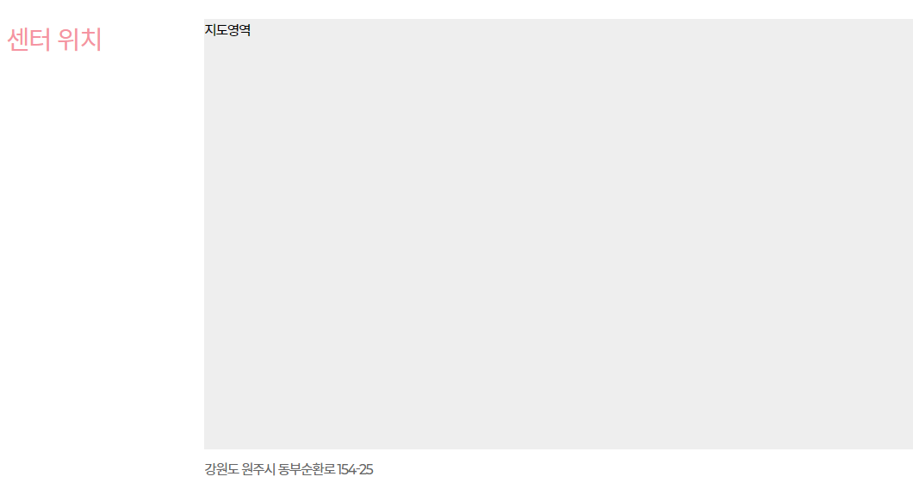
채용공고 뷰
지도영역 가로값 % 작업

Slide 8
워크 일과비전
떨어짐

